Slide 1



Slide 2




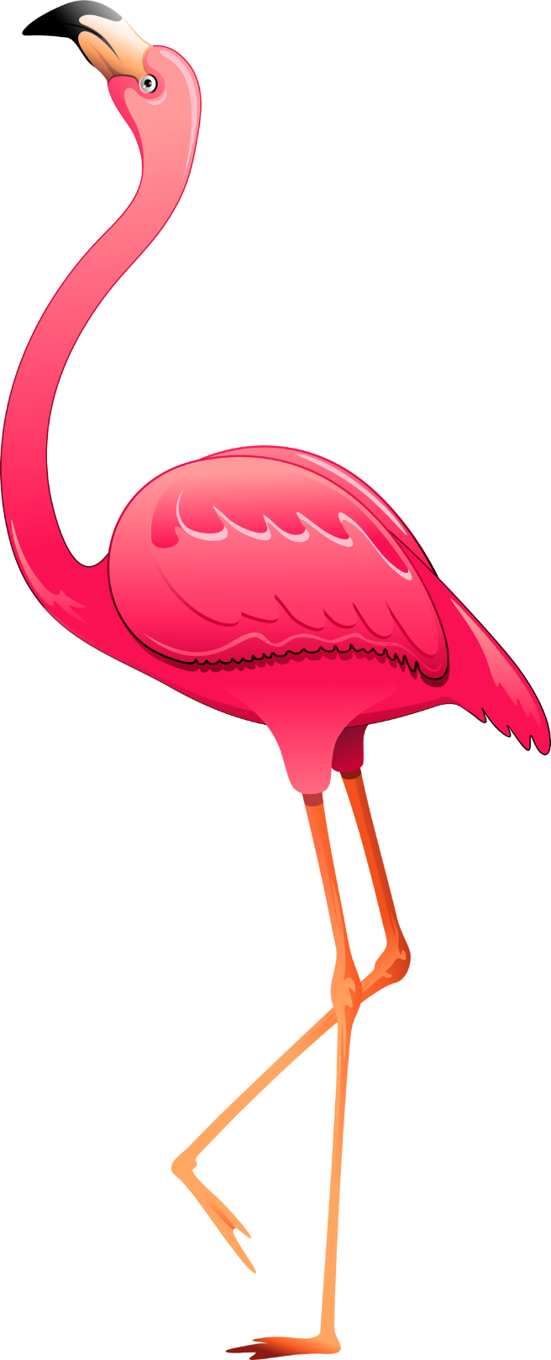

TIẾNG VIỆT 2

Slide 3


Slide 4

Bờ tre đón khách
(Võ Quảng)
Bờ tre quanh hồ
Suốt ngày đón khách
Một đàn cò bạch
Hạ cánh reo mừng
Tre chợt tưng bừng
Nở đầy hoa trắng.
Đến chơi im lặng
Có bác bồ nông
Đứng nhìn mênh mông
Im như tượng đá.
Một chú bói cá
Đỗ xuống cành mềm
Chú vụt bay lên
Đậu vào chỗ cũ.
Ghé chơi đông đủ
Cả toán chim cu
Ca hát gật gù:
“Ồ, tre rất mát!”.
Khách còn chú ếch
Ì ộp vang lừng
Gọi sao tưng bừng
Lúc ngày vừa tắt.

Slide 5

Bờ tre đón khách
(Võ Quảng)
Đến chơi im lặng
Có bác bồ nông
Đứng nhìn mênh mông
Im như tượng đá.
Một chú bói cá
Đỗ xuống cành mềm
Chú vụt bay lên
Đậu vào chỗ cũ.
Ghé chơi đông đủ
Cả toán chim cu
Ca hát gật gù:
“Ồ, tre rất mát!”.
Khách còn chú ếch
Ì ộp vang lừng
Gọi sao tưng bừng
Lúc ngày vừa tắt.
Bờ tre quanh hồ
Suốt ngày đón khách
Một đàn cò bạch
Hạ cánh reo mừng
Tre chợt tưng bừng
Nở đầy hoa trắng.
Chia đoạn

Slide 6

TỪ KHÓ
quanh hồ
reo mừng
đỗ xuống
ì ộp

Slide 7
Luyện đọc đoạn
Ghé chơi đông đủ /
Cả toán chim cu /
Ca hát gật gù: /
“Ồ, / tre rất mát!”. //

Slide 8
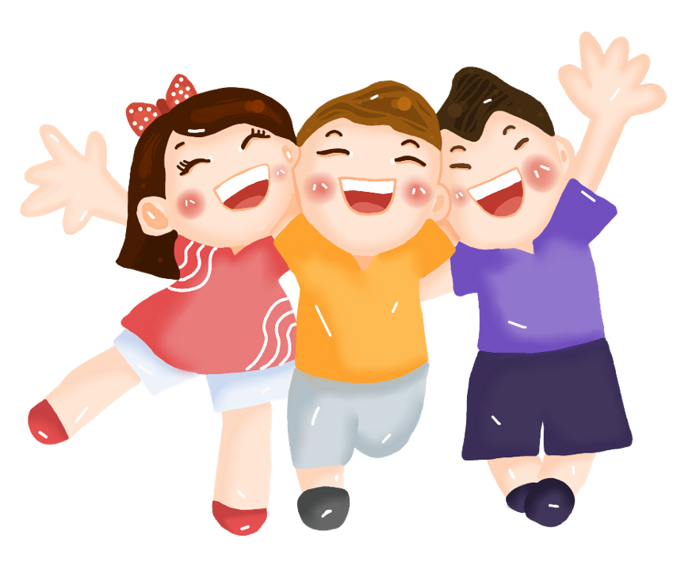
Bờ tre đón khách
(Võ Quảng)
Bờ tre quanh hồ
Suốt ngày đón khách
Một đàn cò bạch
Hạ cánh reo mừng
Tre chợt tưng bừng
Nở đầy hoa trắng.
Đến chơi im lặng
Có bác bồ nông
Đứng nhìn mênh mông
Im như tượng đá.
Một chú bói cá
Đỗ xuống cành mềm
Chú vụt bay lên
Đậu vào chỗ cũ.
Ghé chơi đông đủ
Cả toán chim cu
Ca hát gật gù:
“Ồ, tre rất mát!”.
Khách còn chú ếch
Ì ộp vang lừng
Gọi sao tưng bừng
Lúc ngày vừa tắt.
Luyện đọc
nhóm 4

Slide 9
Trả lời câu hỏi
02

Slide 10


Câu 1
Có những con vật nào đến thăm bờ tre
Có những con vật đến thăm bờ tre là:
đàn cò bạch, bồ nông, bói cá, chim cu, ếch.

Slide 11
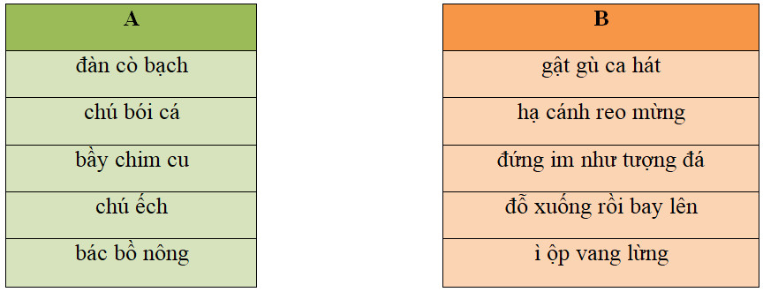
Câu 2
Kết hợp từ ngữ ở cột A với từ ngữ ở cột B.

Slide 12
Câu 3
Câu thơ nào thể hiện niềm vui của bờ tre khi đón khách
Tre chợt tưng bừng

Slide 13
Câu 4
Tìm tiếng cùng vần ở cuối các dòng thơ trong đoạn thơ thứ nhất.
Bờ tre quanh hồ
Suốt ngày đón khách
Một đàn cò bạch
Hạ cánh reo mừng
Tre chợt tưng bừng
Nở đầy hoa trắng.
khách - bạch
mừng - bừng

Slide 14
Luyện đọc lại
03

Slide 15

Bờ tre đón khách
(Võ Quảng)
Bờ tre quanh hồ
Suốt ngày đón khách
Một đàn cò bạch
Hạ cánh reo mừng
Tre chợt tưng bừng
Nở đầy hoa trắng.
Đến chơi im lặng
Có bác bồ nông
Đứng nhìn mênh mông
Im như tượng đá.
Một chú bói cá
Đỗ xuống cành mềm
Chú vụt bay lên
Đậu vào chỗ cũ.
Ghé chơi đông đủ
Cả toán chim cu
Ca hát gật gù:
“Ồ, tre rất mát!”.
Khách còn chú ếch
Ì ộp vang lừng
Gọi sao tưng bừng
Lúc ngày vừa tắt.

Slide 16
LUYỆN TẬP
04

Slide 17
Tìm các từ ngữ trong bài thể hiện niềm vui của các con vật khi đến bờ tre.
Câu 1
Ghé chơi đông đủ
Cả toán chim cu
Ca hát gật gù:
“Ồ, tre rất mát!”.
Khách còn chú ếch
Ì ộp vang lừng
Gọi sao tưng bừng
Lúc ngày vừa tắt.
Đến chơi im lặng
Có bác bồ nông
Đứng nhìn mênh mông
Im như tượng đá.
Một chú bói cá
Đỗ xuống cành mềm
Chú vụt bay lên
Đậu vào chỗ cũ.
Bờ tre quanh hồ
Suốt ngày đón khách
Một đàn cò bạch
Hạ cánh reo mừng
Tre chợt tưng bừng
Nở đầy hoa trắng.

Slide 18
Câu 2
Đặt câu với từ ngữ vừa tìm được
Reo mừng
Ca hát gật gù
Ì ộp vang lừng
Ví dụ: Em bé reo mừng khi thấy mẹ về.

Slide 19
VẬN DỤNG

